Slide 1
Colegio Nacional de Educación Profesional Técnica. CONALEP 058 “Don Juan Osorio López”. Tratamiento digital de imagen y audio. Integrantes: *Chan Barrientos Angel Fracisco *Cruz Ibañez Eneida del Pilar *Martínez Domínguez Angie Michelle *Rosas Francisco Isaid Valentín Viernes 22 de Febrero del 2019.
SOMA - 605

Slide 2
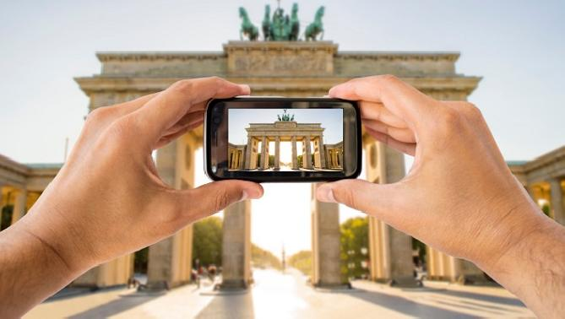
¿QUÉ ES UNA IMAGEN?
Una imagen es una representación visual, que manifiesta la apariencia visual de un objeto real o imaginario. Aunque el término suele entenderse como sinónimo de representación visual, también se aplica como extensión para otros tipos de percepción, como imágenes auditivas, olfativas, táctiles, sinestesias, etc. Las imágenes que la persona no percibe sino que vive interiormente, se las denominan imágenes mentales, mientras que las que representan visualmente un objeto mediante técnicas diferentes, se las designa como imágenes creadas, (o bien, imágenes reproducidas). Algunas de ellas son el dibujo, el diseño, la pintura, la fotografía o el vídeo, entre otras.

Slide 3
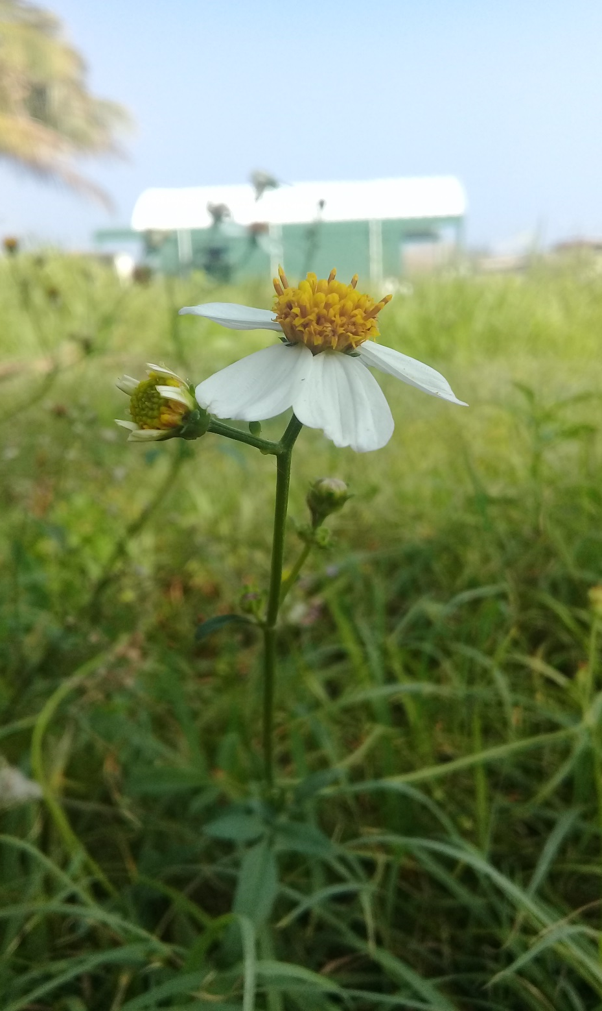
¿QUE ES ENFOQUE?
Hablando en términos de óptica podemos decir que enfocar es hacer coincidir los rayos de luz que inciden en la cámara en un punto llamado foco, que a su vez coincidirá con el sensor de la cámara.
podemos decir que enfocar es dejar nítido aquello que está a una distancia concreta.
Así, si enfocamos a alguien en realidad quedará enfocada esa persona y todo lo que se encuentre a la misma distancia de la cámara que ésta. Este concepto es importante. Cuando enfocamos estamos enfocando una distancia. Así, si enfocamos a una distancia y el sujeto se mueve antes de disparar, debemos re-enfocar porque la distancia del sujeto habrá variado.

Slide 4
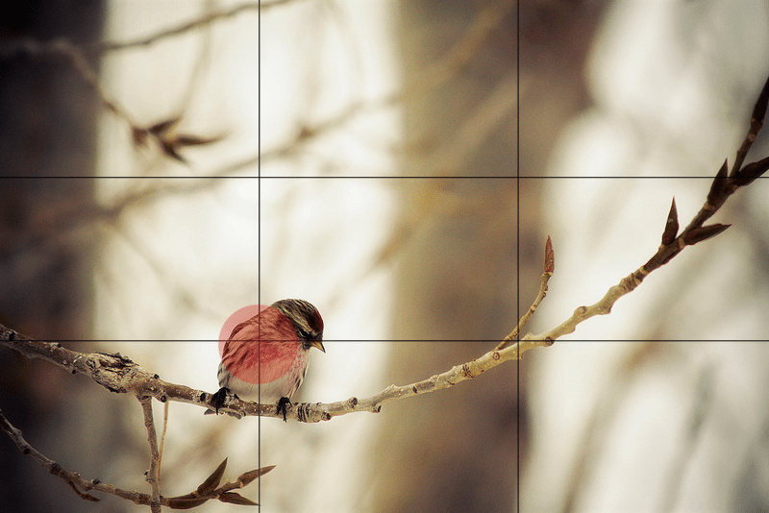
CARACTERISTICAS PARA UNA TOMA PERFECTA
1) La Regla de los Tercios
Esta regla es muy simple pero tiene un tremendo poder en la forma en que visualizamos la foto. Consiste en dividir la imagen, mentalmente, en 9 partes iguales (mediante 2 líneas paralelas horizontales y otras 2 verticales) y a continuación colocar el sujeto en algún punto de intersección de las líneas. Esta foto lo ilustra perfectamente:
Como puedes ver, el fotógrafo ha colocado al pájaro en el punto de intersección de la parte inferior izquierda del encuadre. Cualquier otro punto de intersección nos hubiera valido igualmente.
Esto en fotografía se llama puntos fuertes. Son puntos que atraen especialmente la atención y le otorgan al sujeto mayor interés y protagonismo.

Slide 5
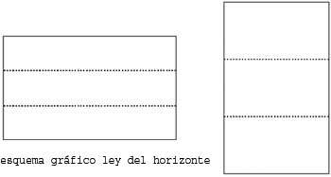
2) La Ley del Horizonte
Útil a la hora de fotografiar paisajes. Cuando estés componiendo una foto, antes de disparar imagina 2 líneas horizontales paralelas dividiendo la foto en 3 partes iguales. Esto es aplicable en ambos modos horizontal o vertical.
Si lo que quieres que tenga especial interés es el cielo, ubica el horizonte en la línea inferior. Si por el contrario quieres otorgarle mayor importancia al paisaje terrestre, coloca el horizonte en la segunda línea, la superior.

Slide 6
3) Explorar nuevos ángulos
Experimenta la fotografía disparando con tu cámara desde ángulos atrevidos y poco usuales. Por ejemplo hazte una foto a ti mismo en el retrovisor del coche (sólo cuando no seas tú el conductor, por favor) o captura la imagen de algún edificio histórico reflejada en un charco de agua.
4) Acércate sin miedo a los sujetos
Utiliza la función Macro de tu cámara (en modo automático la puedes identificar con un símbolo de flor, y en cámaras réflex utilizando un objetivo Macro) y haz fotos de muy cerca a objetos pequeños. Captura detalles. Incluso podrías enfocarte exclusivamente en el detalle obviando el resto del objeto. Los resultados suelen ser muy llamativos.

Slide 7
5) Adopta la altura de tus sujetos pequeños de edad
Para lograr magníficas fotos de niños, ponte de cuclillas o de rodillas, intenta bajar y colocar la cámara a la misma altura que la del niño o animal que quieras fotografiar, así transmitirás más realismo.
6) Utiliza el flash en el exterior
Para retratos, utiliza el flash en el exterior. Aunque haga un día especialmente soleado, el flash ayuda a prevenir las zonas de sombra que ocupan la cara de la persona por llevar por ejemplo gorro o algo que proyecte sombra o porque el sol esté encima o detrás de la persona fotografiada. Lo mejor para evitarlo en forzar el flash. Se llama flash de relleno, y su finalidad no es iluminar la oscuridad, sino rellenar la cara del sujeto de luz para que ésta resulte uniforme con lo que la rodea.
7) Disparar siempre en RAW
Haz todas tus fotos en RAW. Este formato preserva todos los elementos de la foto (colores, luz, sombras, saturación) y permite, mediante un procesamiento posterior, moverlos a nuestro antojo. Realizar una foto en JPG produce una foto final en la que no tendríamos más margen de modificación.

Slide 8
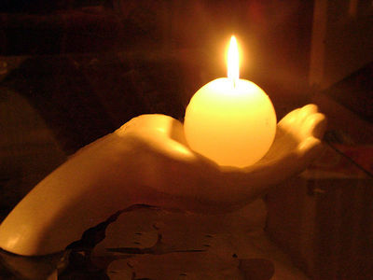
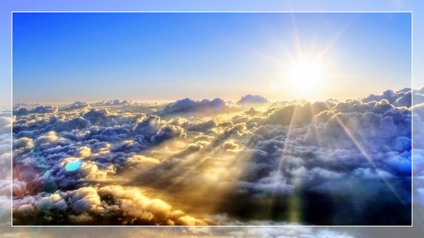
QUE ES LUZ EN LOS ELEMENTOS EXPRESIVOS
Es aquello por lo cual podemos ver reflejados los objetos en una imagen y sus sombras, esta tiene muchas cualidades que proyecta en los objetos de las imágenes.
Puede ser una luz natural, cuando proviene del sol
o artificial cuando es reflejada por cualquier otro objeto

Slide 9
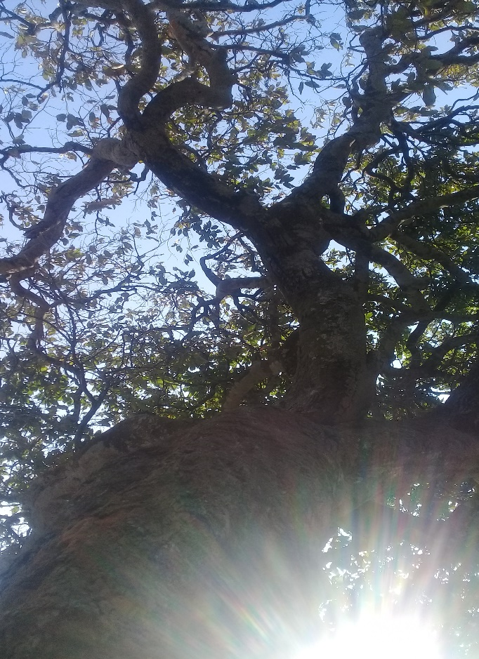
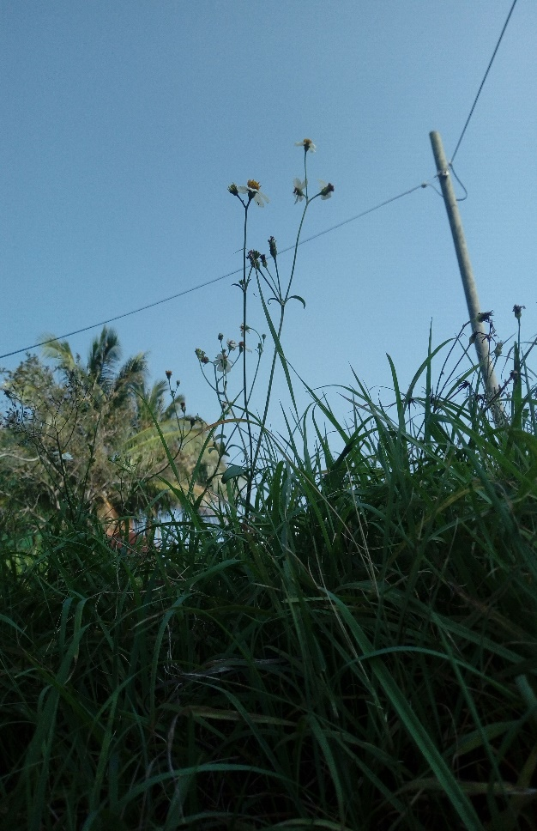
La luz puede ser dura (intensa)
o una luz suave (débil).
Y por ultimo, según su posición la luz puede ser; tanto Frontal, como Cenital, de Contraluz, Lateral o Nadir.
La luz en la publicidad.

Slide 10
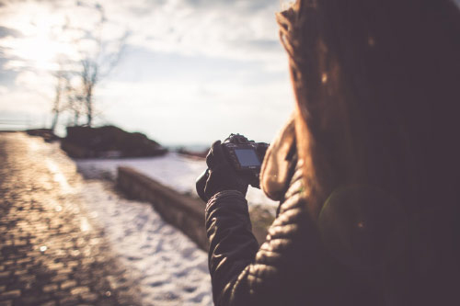
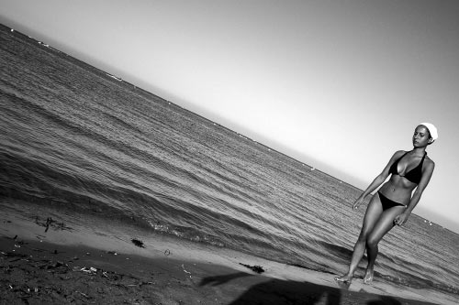
¿QUE ES ENCUADRE?
El ojo humano observa un espacio sin límites, pero en la cámara el encuadre está limitado por cuatro lados. Por lo tanto, es necesario elegir lo que se quiere incluir y lo que vamos a excluir dentro de ese marco fotográfico, es decir dentro de nuestro fotograma. A esta elección se le llama Encuadrar una fotografía.
Los bordes de la imagen son tan importantes como la imagen en sí misma a la hora de componer una foto. Los márgenes de la imagen no sólo apoyan la composición, sino que pueden ser la referencia para la orientación de otras líneas dentro de ellos. Por ejemplo, rotando el encuadre, nosotros podemos transformar un tranquilo horizonte en una diagonal que le dé dinamismo a la imagen y una sensación de desequilibrio y confusión.

Slide 11
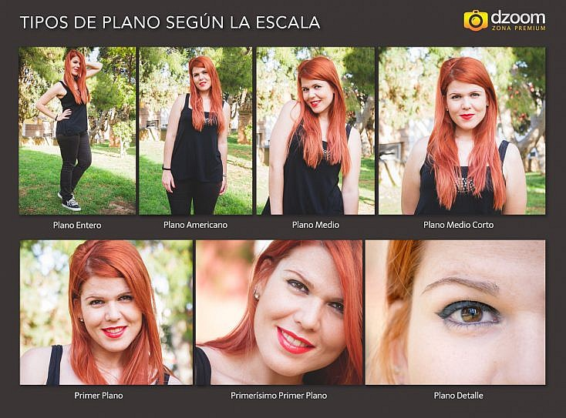
TIPOS DE PLANOS

Slide 12
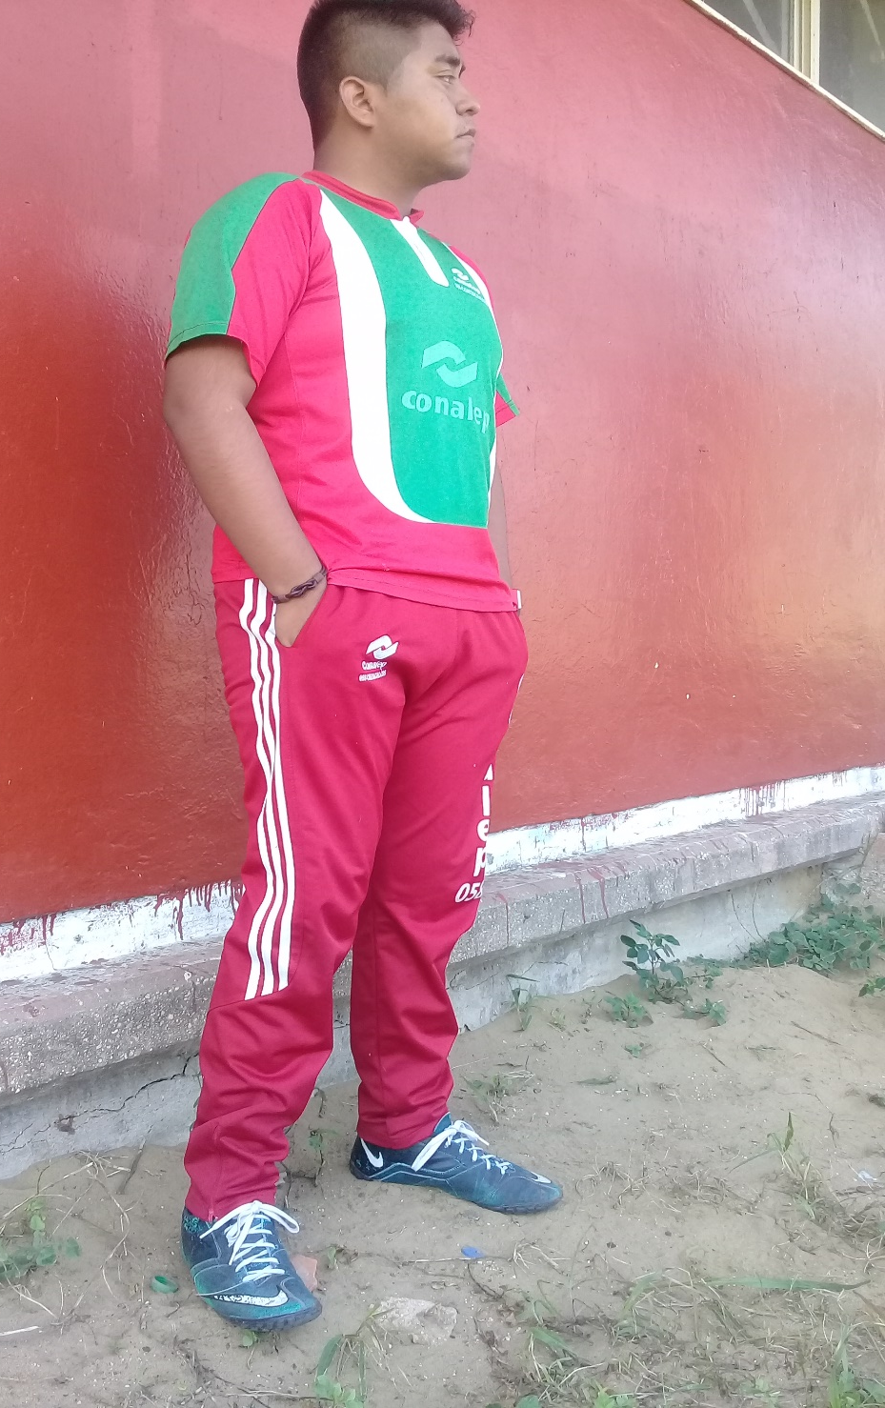
1. PLANO ENTERO
En retrato, éste es el plano en el que aparece todo el cuerpo. Por tanto, tendremos un plano entero si a quien o quienes estamos fotografiando aparecen completos, desde los pies a la cabeza, sin secciones, en nuestra foto. El protagonista de nuestra foto por tanto ocupa todo el encuadre, convirtiéndose en el punto de interés de la toma. Puedes apurar más o menos el encuadre, pero procura siempre no cortar ni los pies ni la cabeza.
En este tipo de plano tendremos que cuidar la pose de nuestro modelo, ya que si ésta es buena la foto será mucho más atractiva. De la lista que presentamos en el artículo, este es el plano más lejano de todos. A partir de aquí, veremos como nos podemos acercar en nuestros retratos.

Slide 13
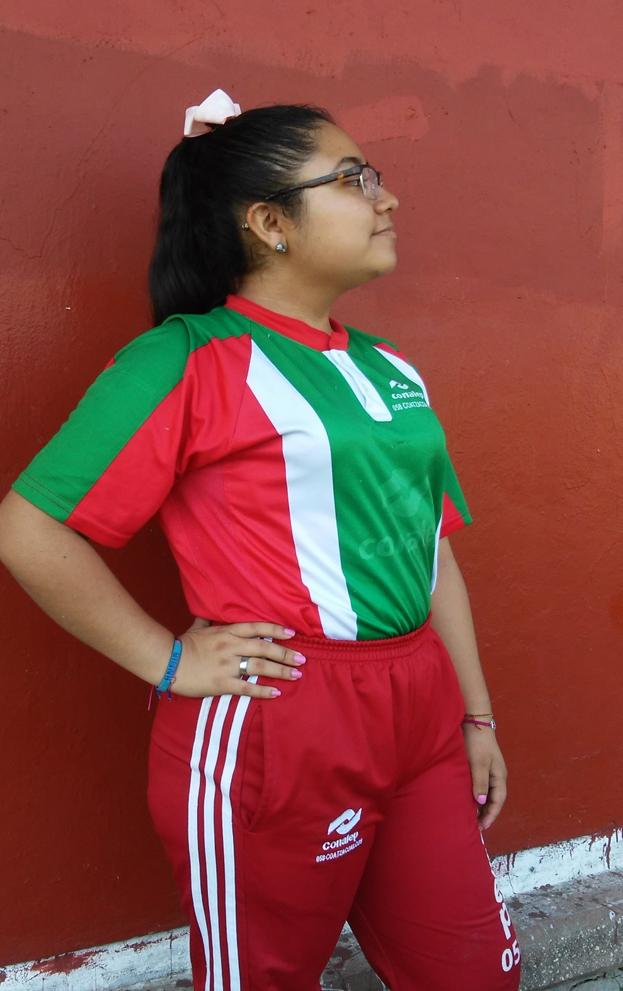
2. PLANO AMERICANO
El plano americano corta al protagonista aproximadamente a la altura de la rodilla o por el muslo. En función de si el protagonista está recostado o sentado, la tolerancia baja algo, llegando hasta un poco por debajo de las rodillas. Es ideal para encuadrar en la fotografía a varias personas interactuando.

Slide 14
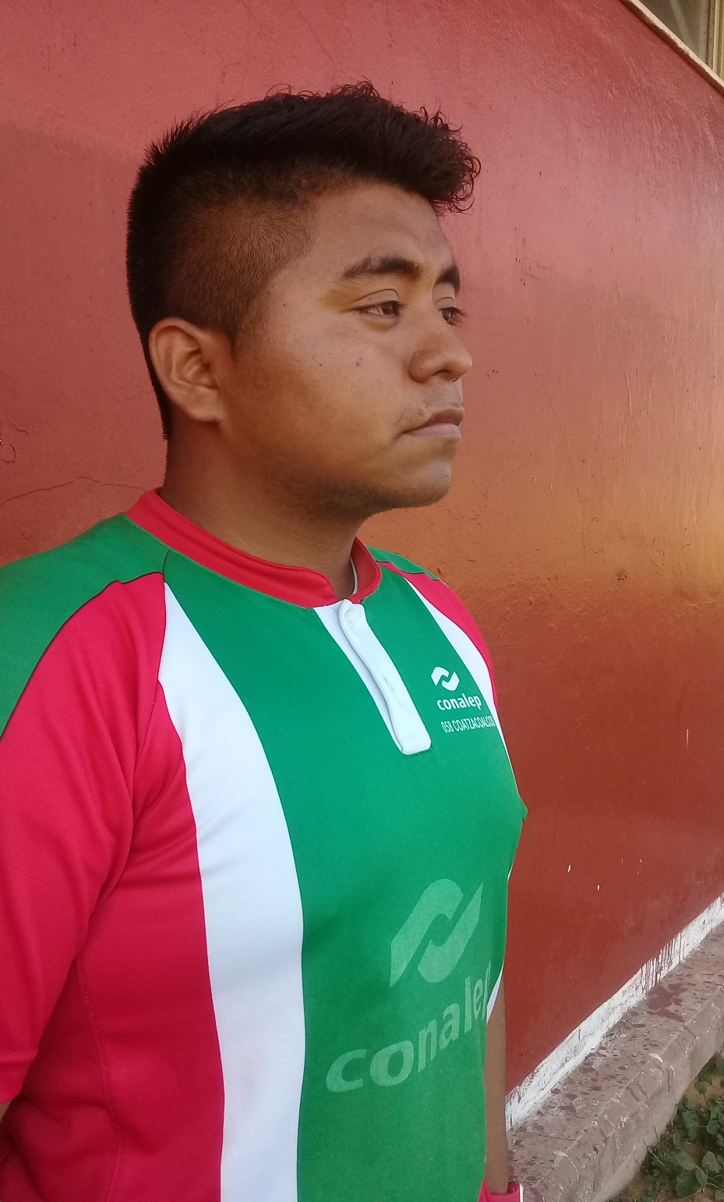
3. PLANO MEDIO
Conforme nos vamos acercando más al sujeto conseguiremos un mayor grado de intimidad en la fotografía. Con el plano medio nos acercamos un poco más que con el plano anterior, cubriendo desde la cabeza hasta la cintura. En caso de estar sentado el protagonista, la tolerancia baja hasta aproximadamente la mitad del muslo.
Es importante que antes de disparar te fijes en la posición de las manos y los brazos, para en la medida de lo posible, evitar cortarlos. Si no tenemos más remedio, lo haremos intentando que queda de forma natural y sin cortar las articulaciones.

Slide 15
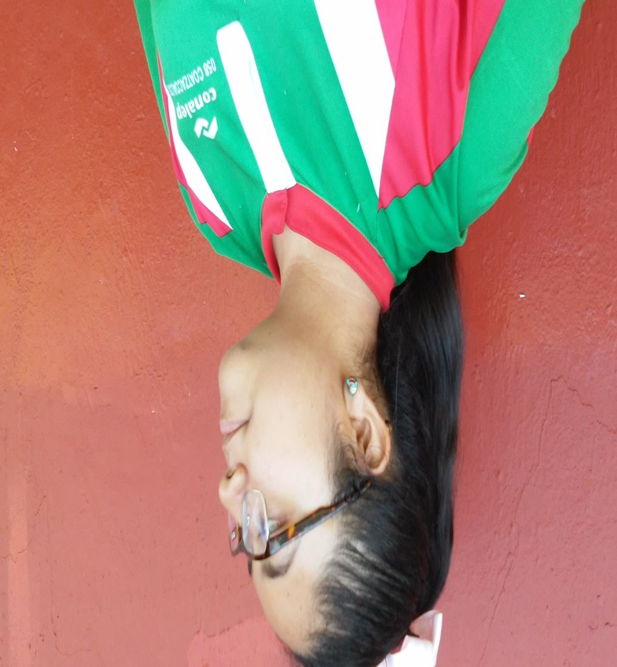
4. PLANO MEDIO CORTO
El plano medio corto es una variante del plano medio, y es también conocido como plano de busto o primer plano mayor. Este tipo de plano recoge el cuerpo desde la cabeza hasta debajo o mitad del pecho, aproximadamente. Este plano nos permite aislar en la fotografía una sola figura dentro de un recuadro, descontextualizándola de su entorno para concentrar en ella la máxima atención.

Slide 16
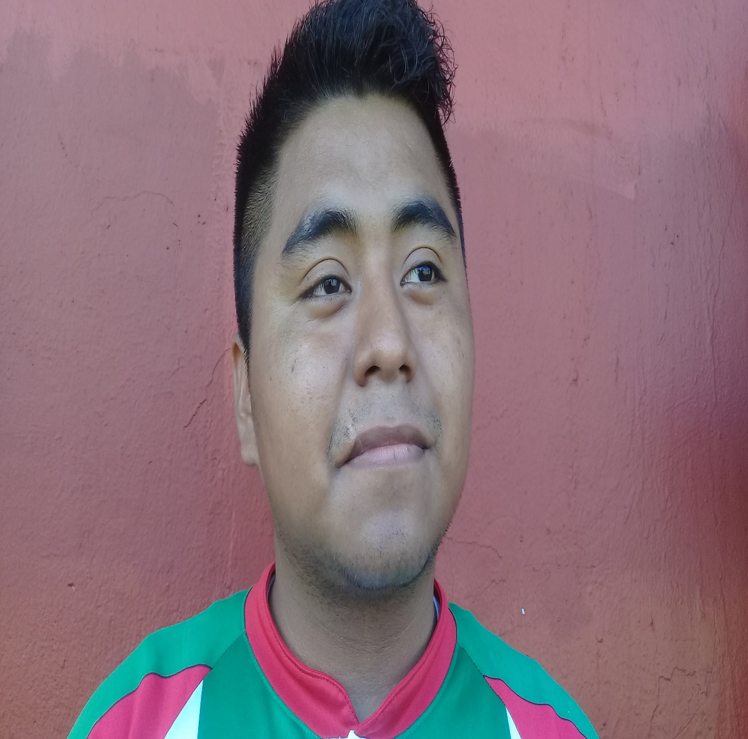
5. PRIMER PLANO
El primer plano, también llamado primer plano menor o de retrato, recoge el rostro y los hombros. Este tipo de plano, al igual que el plano detalle y el primerísimo primer plano que veremos a continuación, se corresponde con una distancia íntima, ya que sirve para mostrar confidencia e intimidad respecto al personaje. La pose del cuerpo de nuestro modelo en este caso no cobrará importancia, pero sí que lo hará el gesto o expresión de su cara, que se convertirán en protagonistas de la imagen.

Slide 17
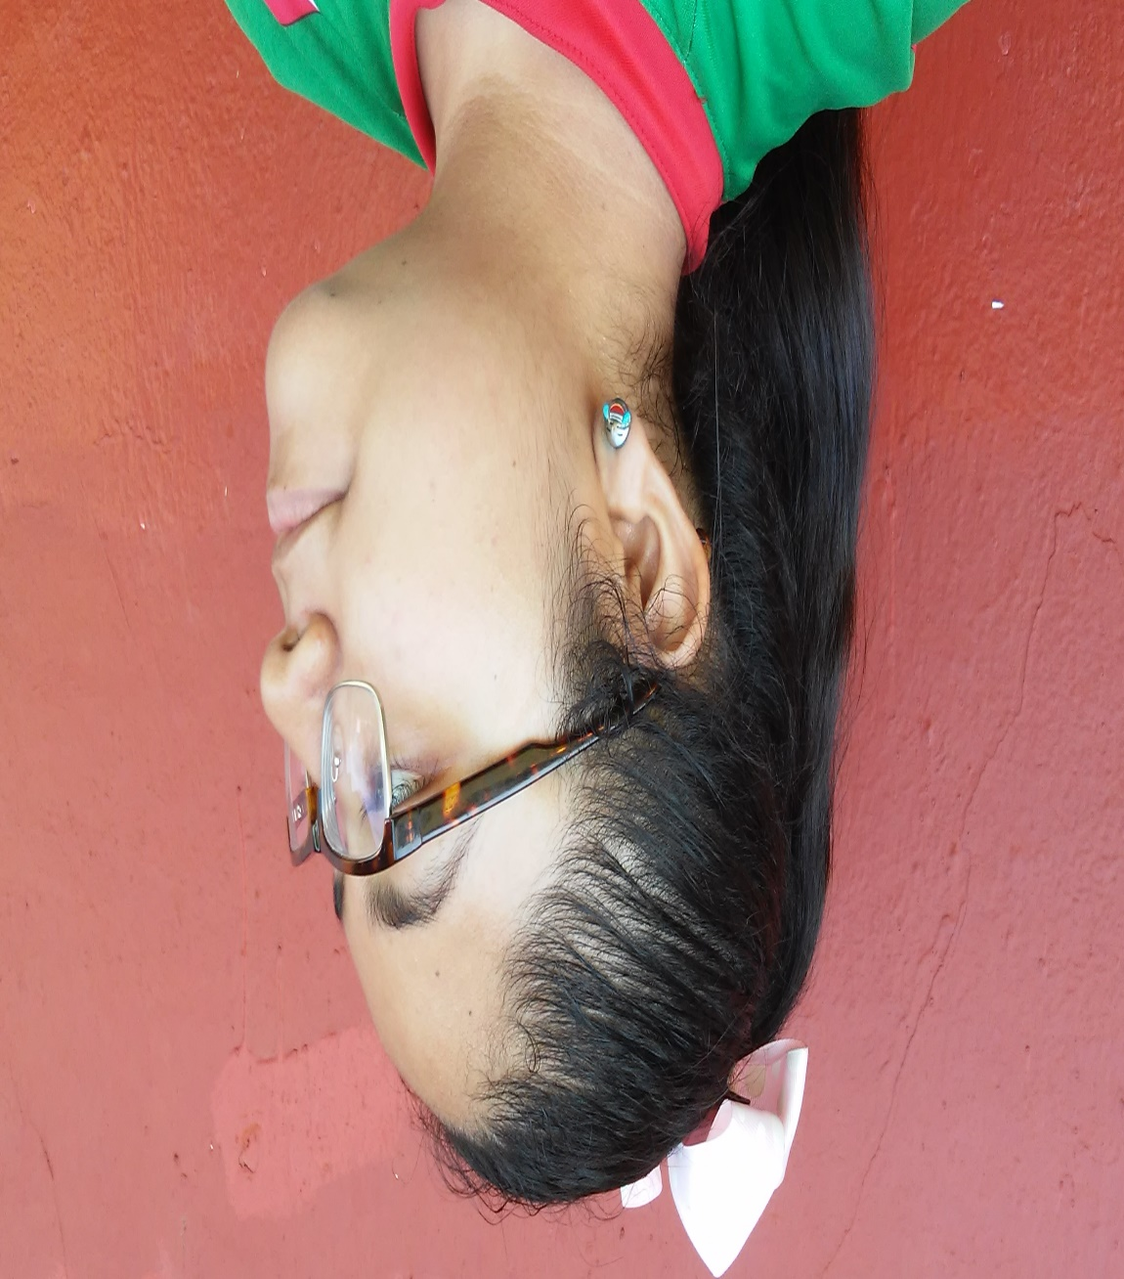
6. PRIMERISIMO PRIMER PLANO
El primerísimo primer plano va un paso más allá que el primer plano, acercándonos más aún al rostro de nuestro modelo. Este plano capta el rostro desde la altura de la frente hasta por debajo de la barbilla.
Con este tipo de encuadre, el primerísimo primer plano consigue también dotar de gran significado a la imagen, y que a carga emocional e la intimidad de la captura sean extremas.

Slide 18
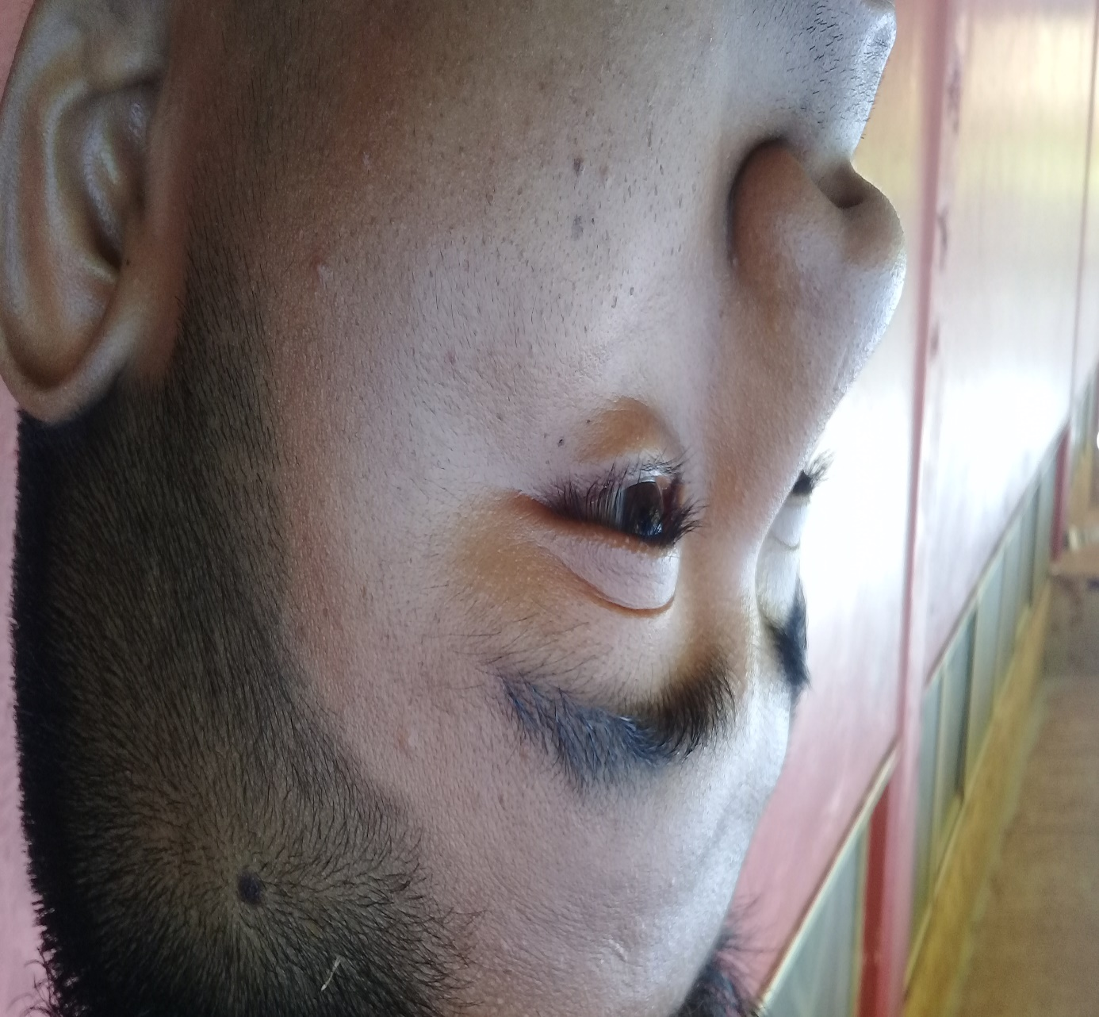
7. PLANO DETALLE
El plano detalle en el retrato es el más cercano de todos, y es el que recoge una pequeña parte del cuerpo, que no necesariamente se tiene por qué corresponder con el rostro. En esta parte se concentra la máxima capacidad expresiva, y los gestos se intensifican por la distancia mínima que existe entre la cámara y el protagonista, permitiendo enfatizar el detalle que deseamos resaltar.

Slide 19
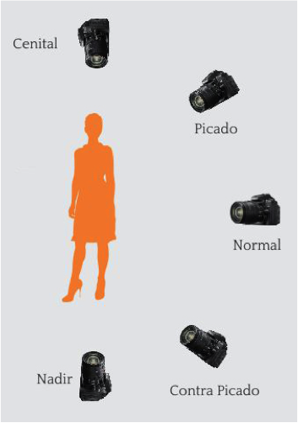
TIPOS DE ANGULOS

Slide 20
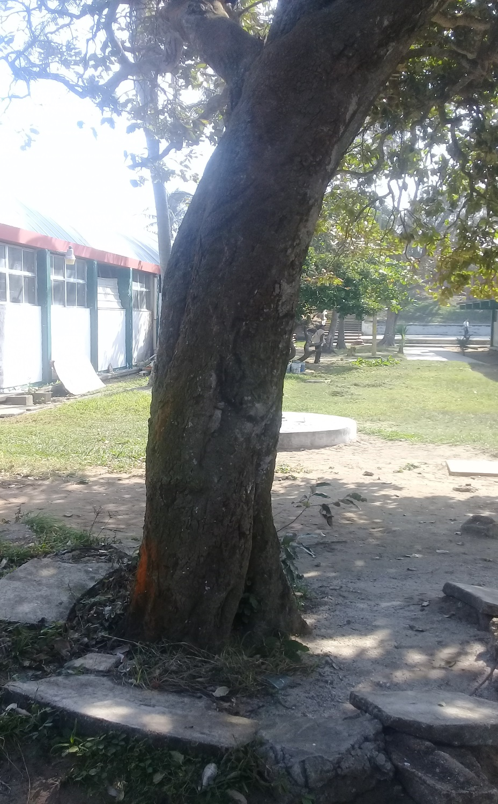
ÁNGULO NORMAL
Como su nombre indica, éste es el ángulo habitual con el que fotografiamos y se caracteriza por establecer una línea entre cámara y objeto fotografiado paralela al suelo.
Proporciona una sensación de estabilidad y tranquilidad, precisamente derivada de originarse a partir de una posición con la que solemos no sólo fotografiar, sino también observar el mundo.
Sin duda, es el tipo de ángulo más empleado y, por ello, cuando lo que vas a fotografiar está más abajo, en muchas ocasiones te recomendamos que te agaches para lograr éste ángulo.

Slide 21
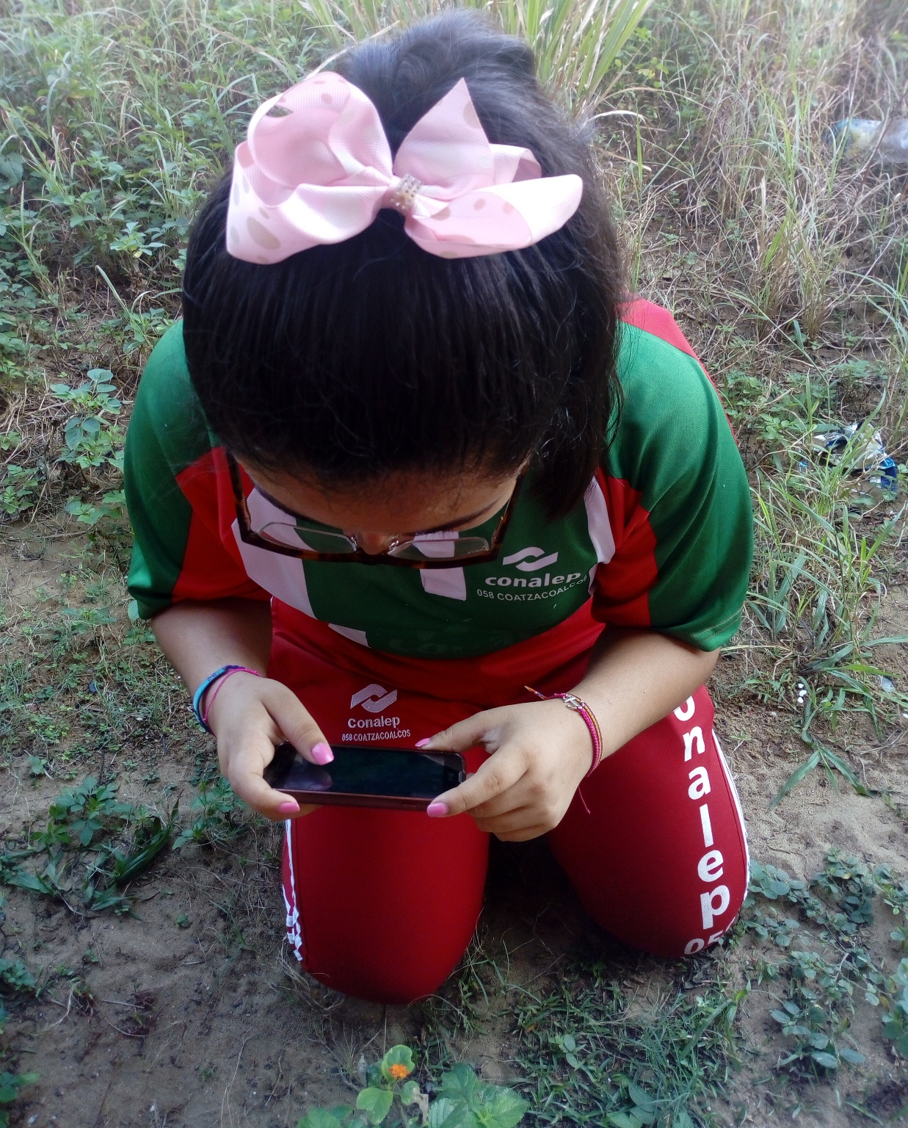
ÁNGULO PICADO
El ángulo picado se produce cuando la cámara se sitúa en un plano superior al objeto fotografiado.
Precisamente esta posición superior también conlleva una situación de inferioridad, vulnerabilidad o debilidad del objeto dentro de la fotografía.
Es habitual en fotografía de niños (como consecuencia de su mayor fragilidad y debilidad), pequeños animales, flores, objetos de pequeñas dimensiones...
No obstante, como ya te he comentado anteriormente, está bien experimentar y cambiar los ángulos. Pasar a emplear, por ejemplo, el ángulo normal en fotografía de niños puede dar resultados muy atractivos.

Slide 22
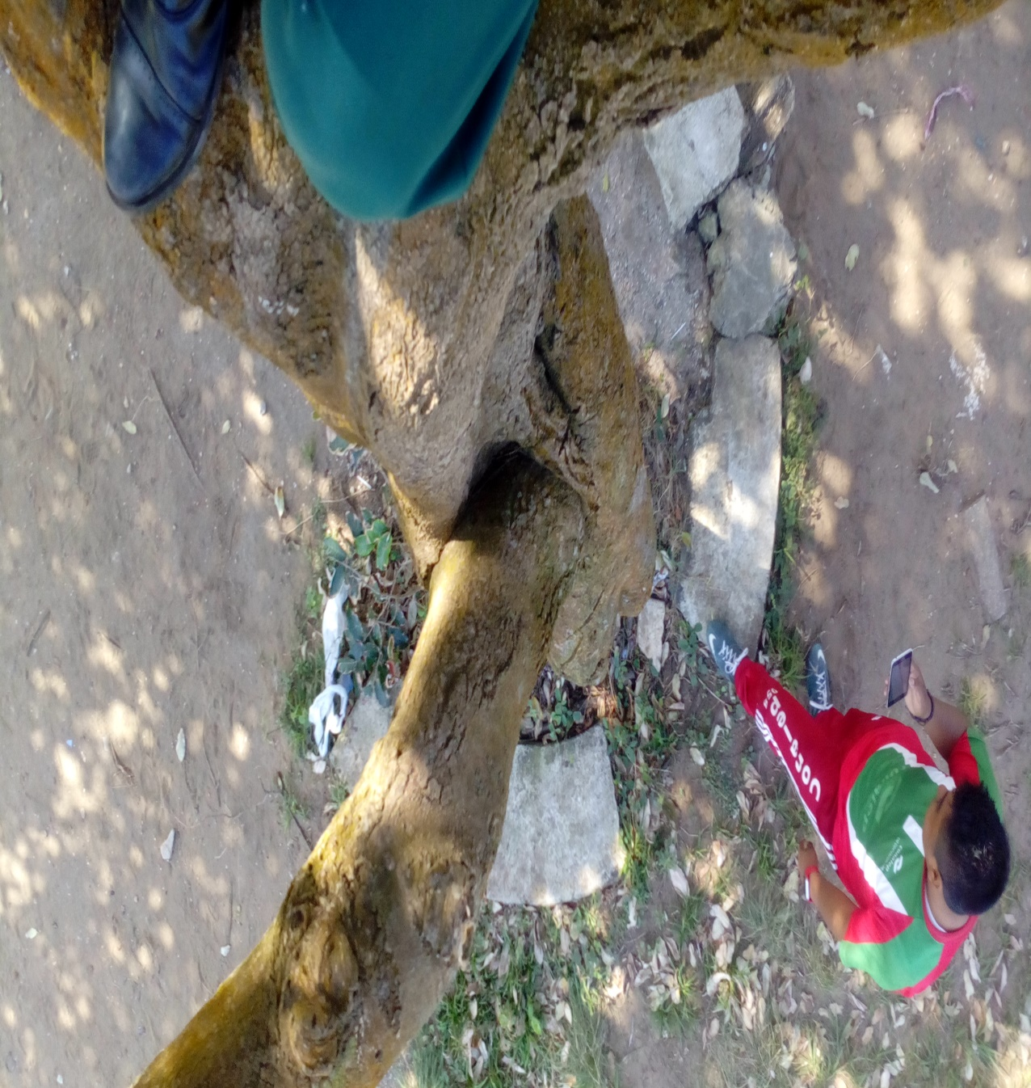
ÁNGULO CENITAL O PICADO EXTREMO
Cuando la situación de la cámara con respecto al objeto a fotografiar es de extrema superioridad, hasta el punto de situarse en la perpendicular al suelo por encima del sujeto fotografiado, entonces hablamos de ángulo cenital.
Se trata un ángulo que incrementa aún más, si cabe, la sensación de inferioridad. Por otro lado, si el picado centra mucho la atención en el objeto, con el cenital abrimos un poco más el campo y mostramos también el contexto que lo rodea.
Aunque no es muy habitual, puede dotar a tus fotografías de un punto de vista muy particular de la realidad.

Slide 23
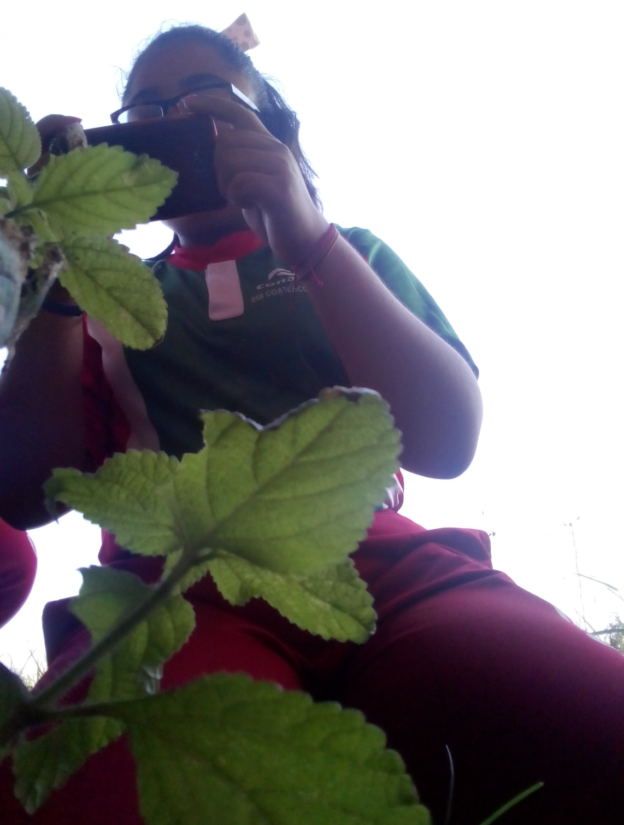
ÁNGULO CONTRAPICADO
Si el ángulo picado se consigue situando la cámara por encima del sujeto, el contrapicado lo logramos situando la cámara en una posición inferior al objeto a fotografiar.
Con este ángulo dotamos al objeto fotografiado de mayor importancia, superioridad, majestuosidad y, sobre todo, de una posición dominante frente al observador.

Slide 24
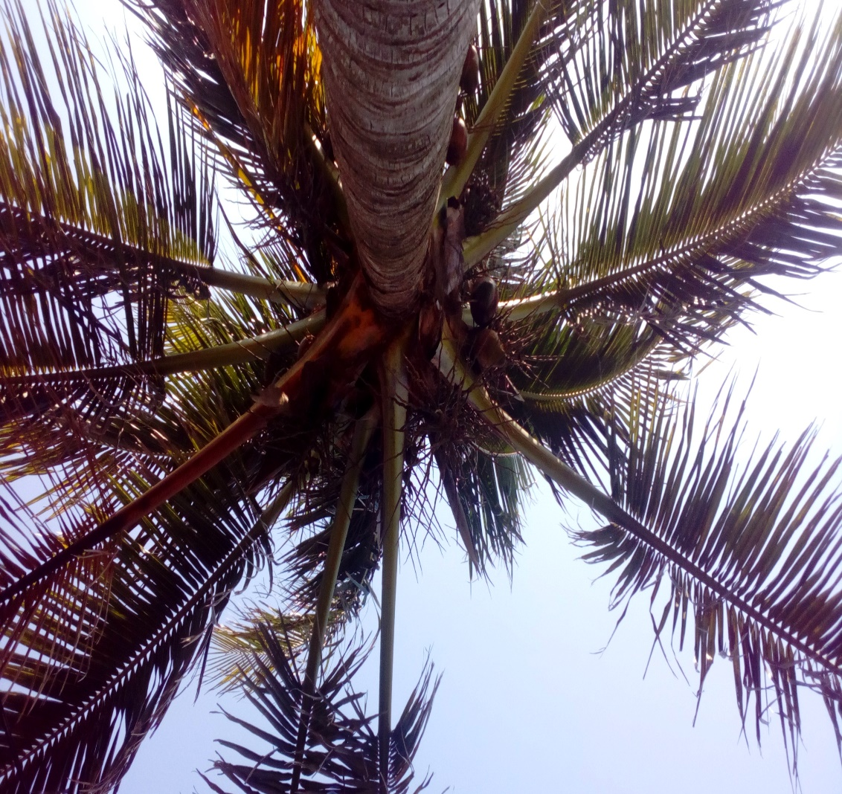
ÁNGULO NADIR O CONTRAPICADO EXTREMO
Si la situación de inferioridad de la cámara frente al objeto a fotografiar la llevas al extremo, consigues el denominado ángulo nadir. La cámara se sitúa prácticamente en la perpendicular que une objeto fotografiado y cielo.
Con este ángulo se incrementan al máximo las sensaciones del contrapicado, poniendo al que observa la fotografía en la piel de una "hormiga" para la que todo es enorme y "amenazador".
Su uso se reserva casi exclusivamente para fotografía de edificios, ya que las líneas de éstos dotan de una gran profundidad a las tomas.

Slide 25
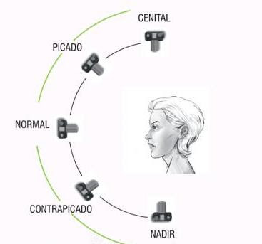
TIPOS DE VISTA

Slide 26
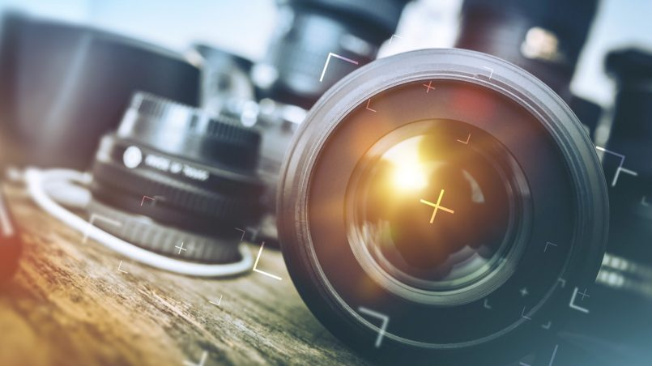
¡GRACIAS POR SU ATENCION PRESTADA!

